Slide 1


2022
Python：AI时代的必选项
答辩人：210401-陈修昊

Slide 2
PART 01
Python为什么会这么火
目录
PART 02
为什么会是Python
CONTENTS
PART 03
学习Python能做什么
PART 04
Python学习必要性

Slide 3

Part 1
Python为什么会这么火❓
第1部分

Slide 4
Python为什么会这么火？
因为Python仍旧是目前IT就业市场最受欢迎，最热门的技术技能之一，且容易上手，学会了python，可以大幅提高IT人的自身竞争力。
爬取资料、做数据可视化分析、群发邮件，自动生成excel表格，建立管理系统，进行统计计算，这些都可以利用Python来做到！

Slide 5
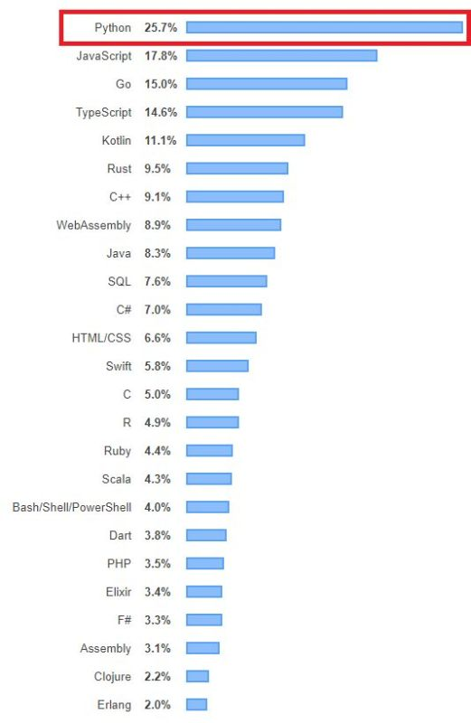
Python为什么会这么火？
在知名技术交流网站Stack Overflow在2019年年初推出的开发人员调查报告中，有四分之一的开发者表示，Python是他们最想学习的编程语言，这也是Python连续三年获得这个榜单的第一名。

Slide 6
Part 2
为什么会是Python ❓
第2部分

Slide 7
为什么会是Python？
【适合初学者】
【大佬都在用】
【应用超广泛】

Slide 8
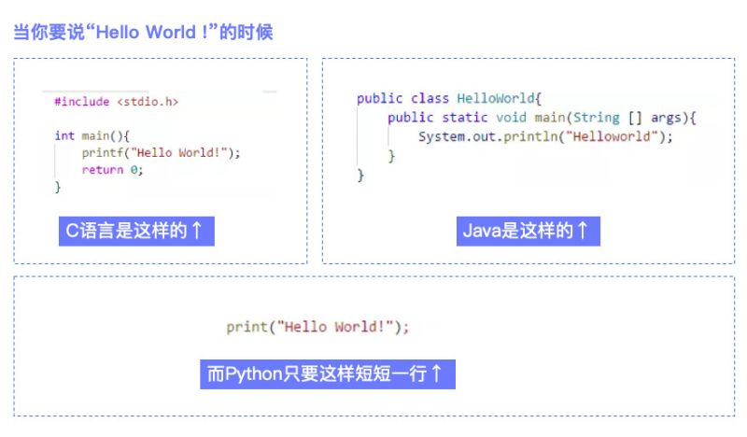
为什么会是Python？
【适合初学者】
Python具有语法简单、语句清晰的特点，让初学者的我们在学习阶段可以把精力集中在编程对象和思维方法上。
从Java、Python、C语言三个编程语言来如何输出 "Hello World"来举例。

Slide 9
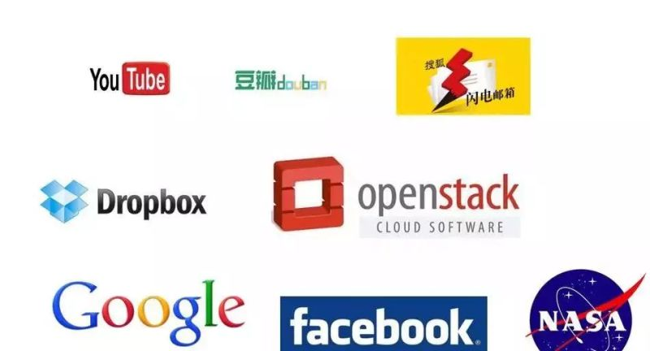
为什么会是Python？
【大佬都在用】
像Google,facebook,Yahoo,YouTube,还有美国宇航局NASA，著名的开源云计算平台openstack，还有国内的豆瓣都是用python写的。

Slide 10

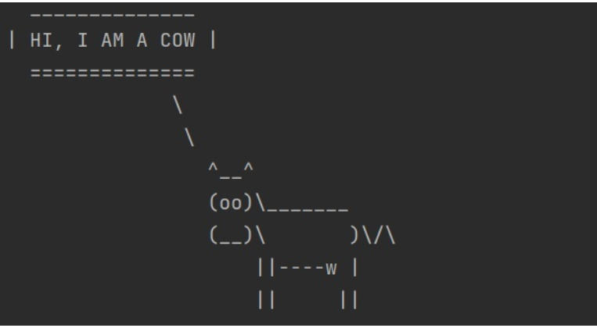
为什么会是Python？
【应用超广泛】
作为一种多才多艺的语言，从网站搭建到数据处理再到小工具小游戏的设计，都能用到Python。

Slide 11
Part 3
学习Python能做什么❓
第3部分

Slide 12
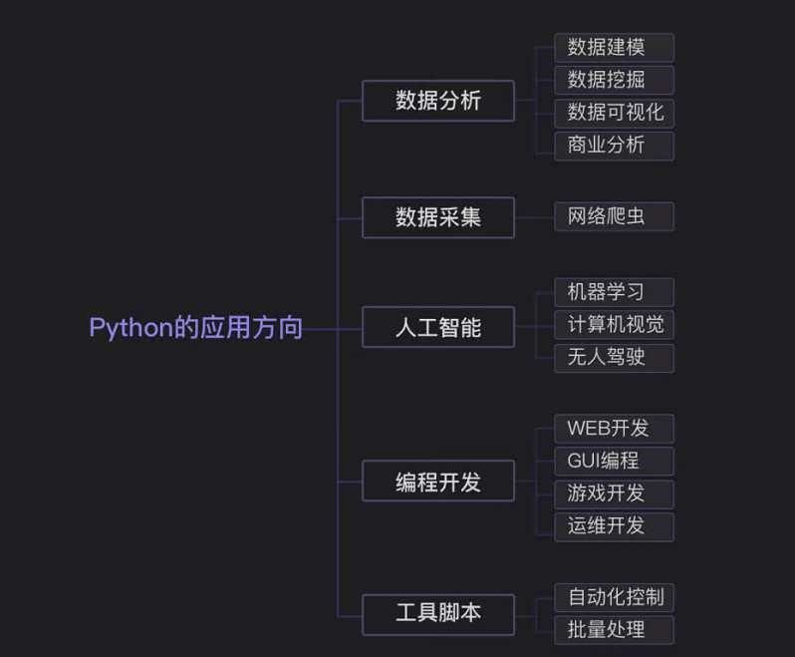
Python应用

Slide 13
Python在图片处理上的应用
【生成图片的缩略图】
【绘制图片的轮廓效果图】
【自行生成图片的特效】

Slide 14
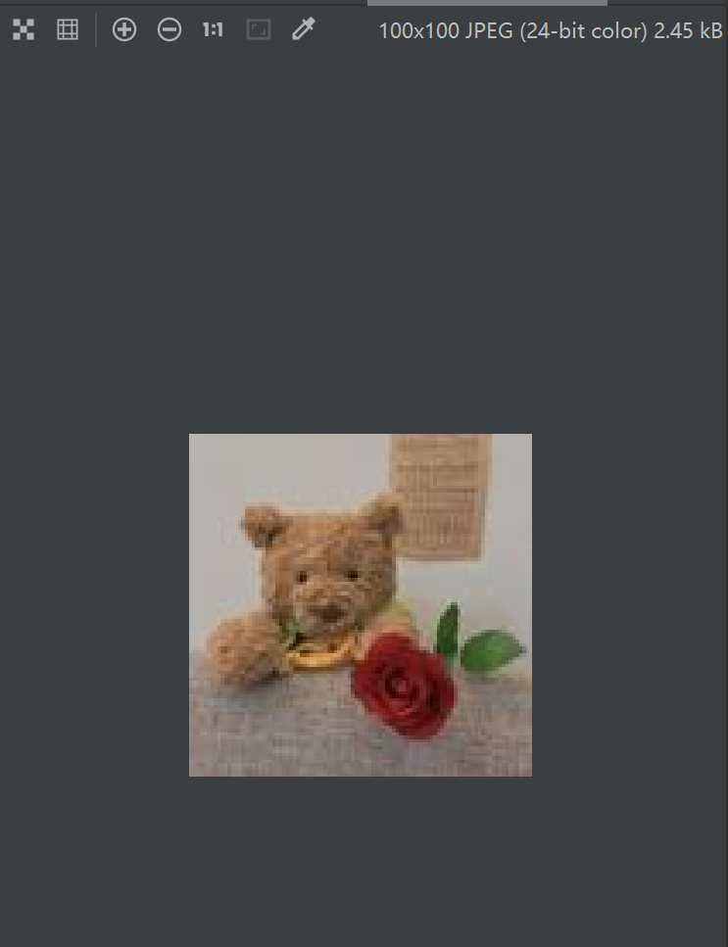
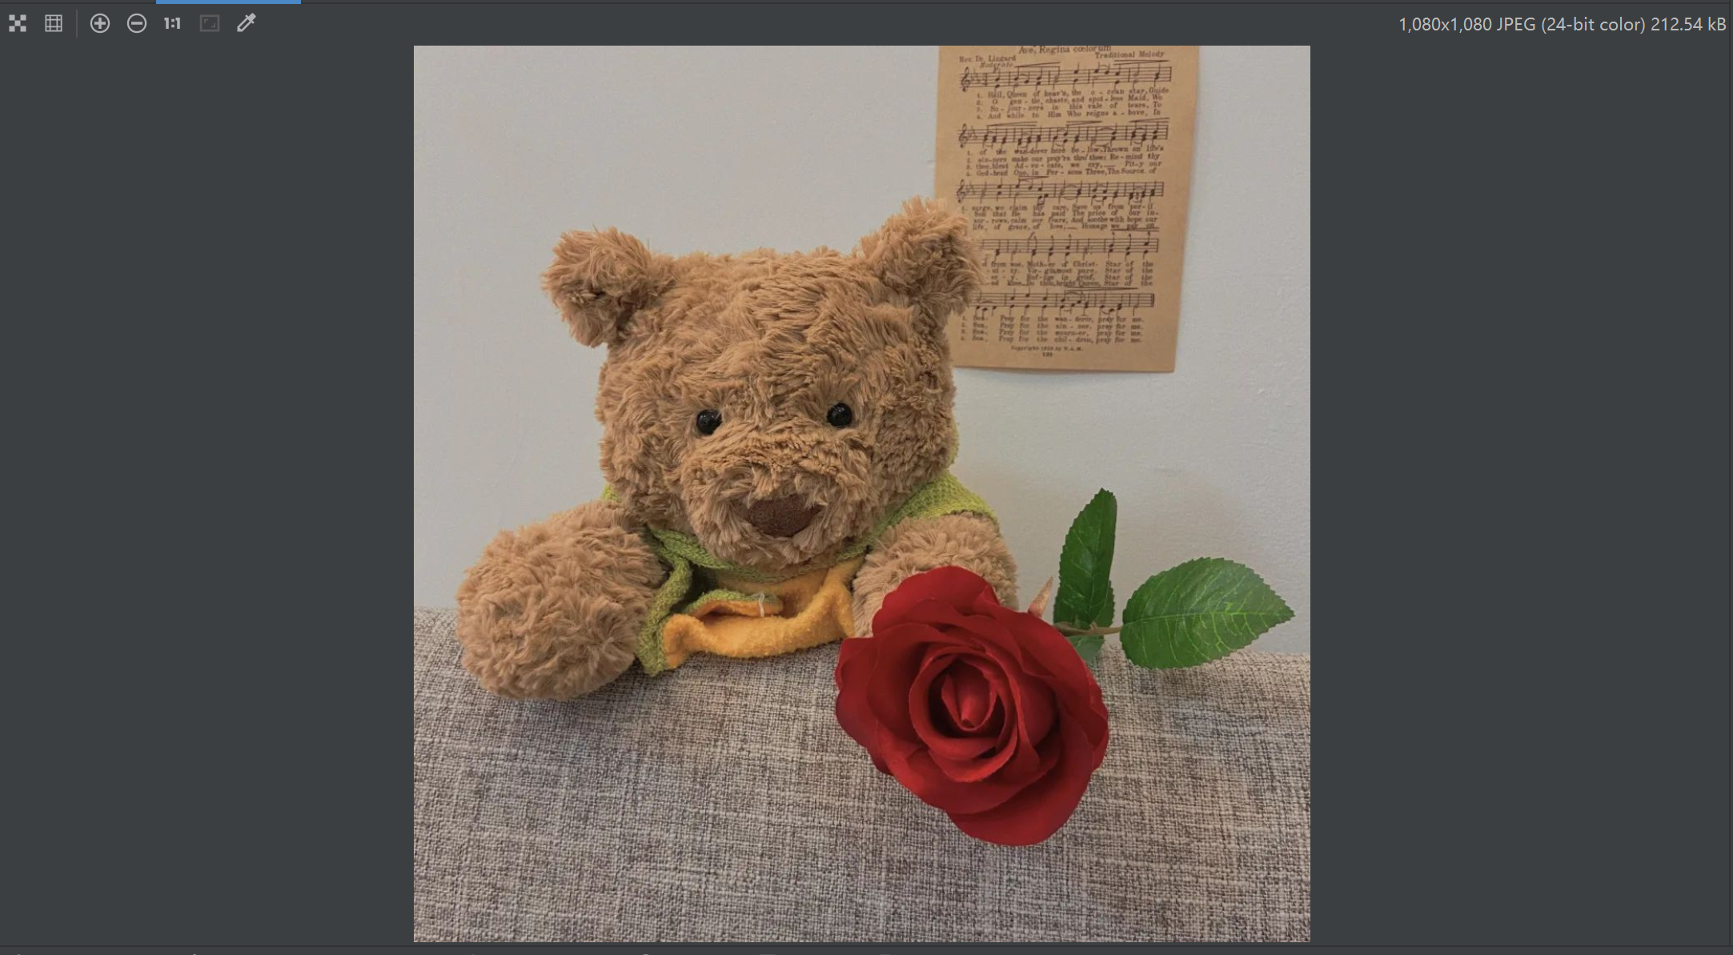
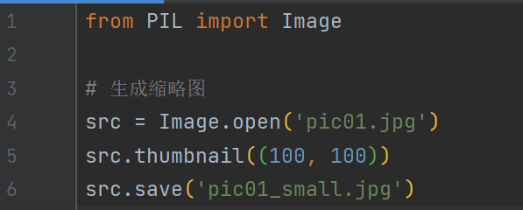
Python应用
【生成图片的缩略图】

Slide 15
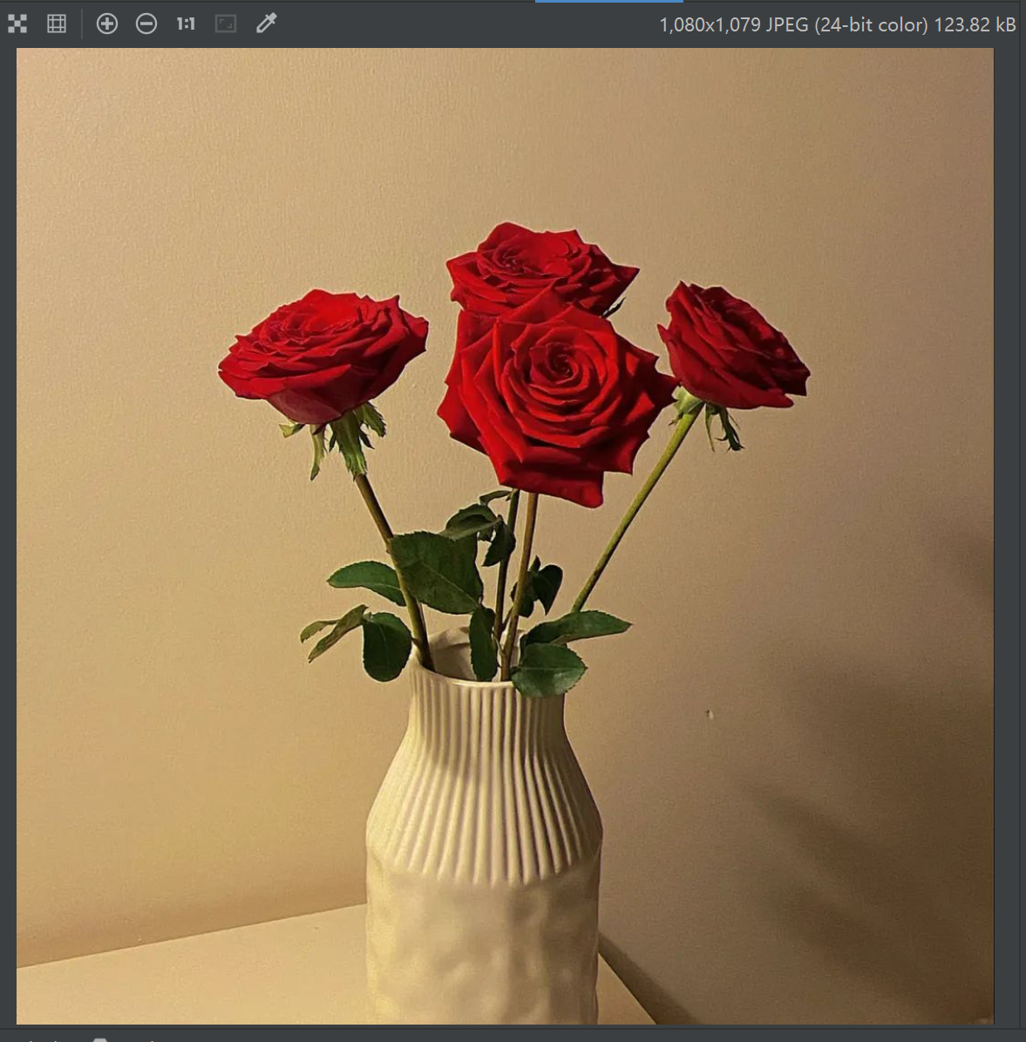
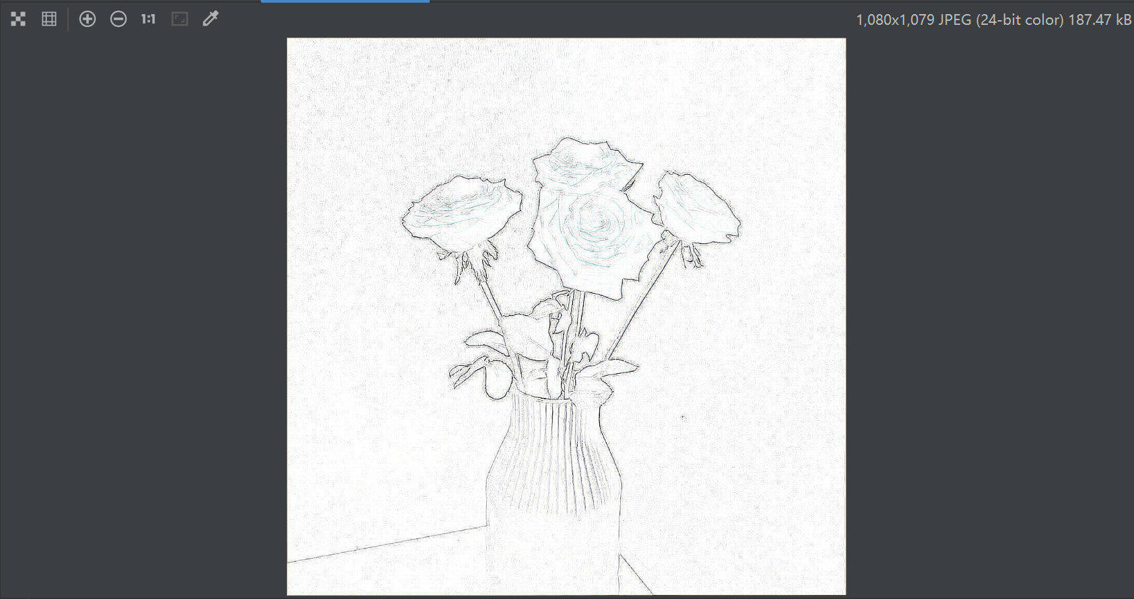
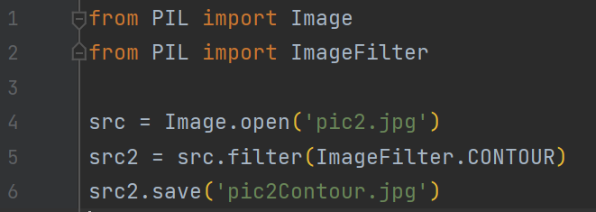
Python应用
【绘制图片的轮廓效果图】

Slide 16
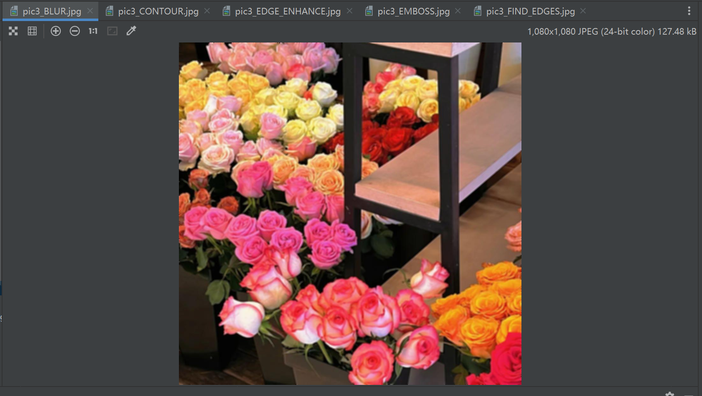
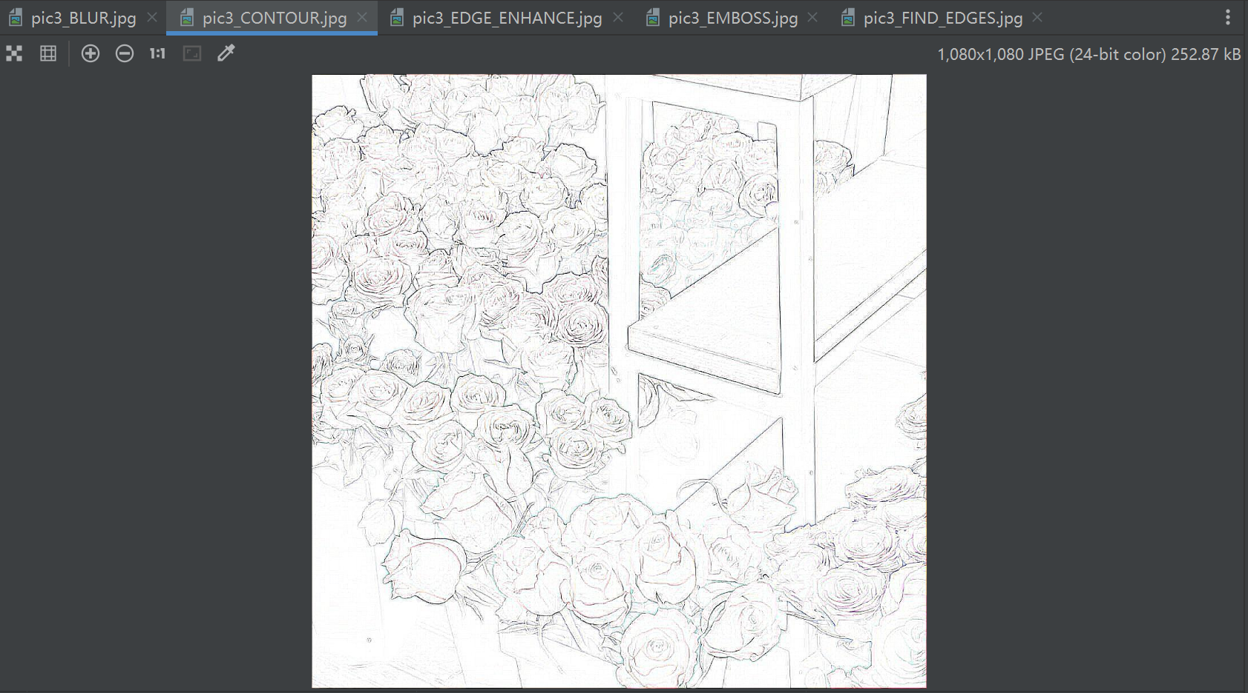
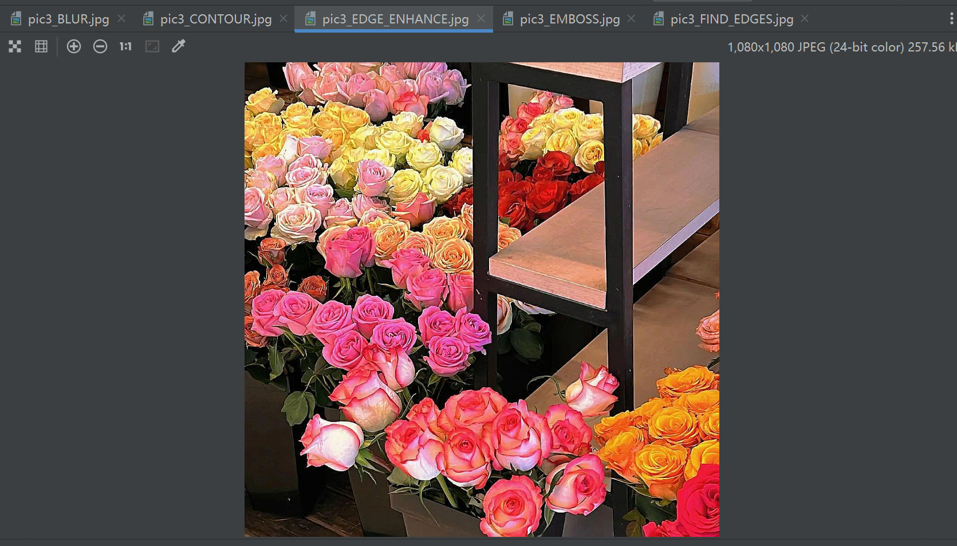
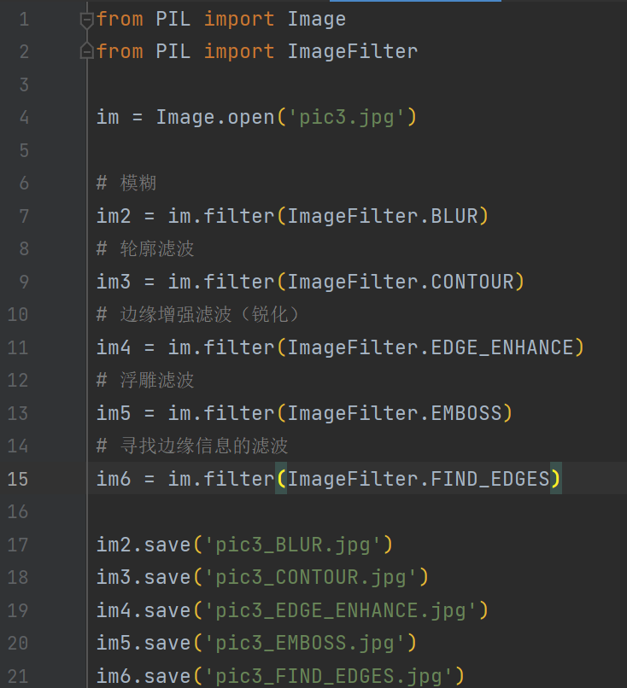
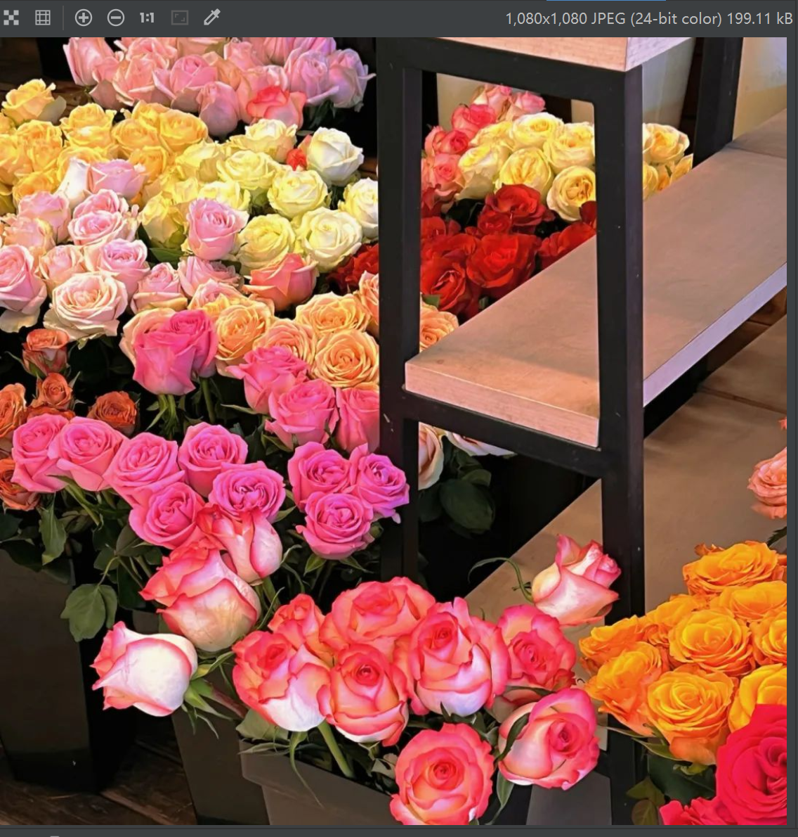
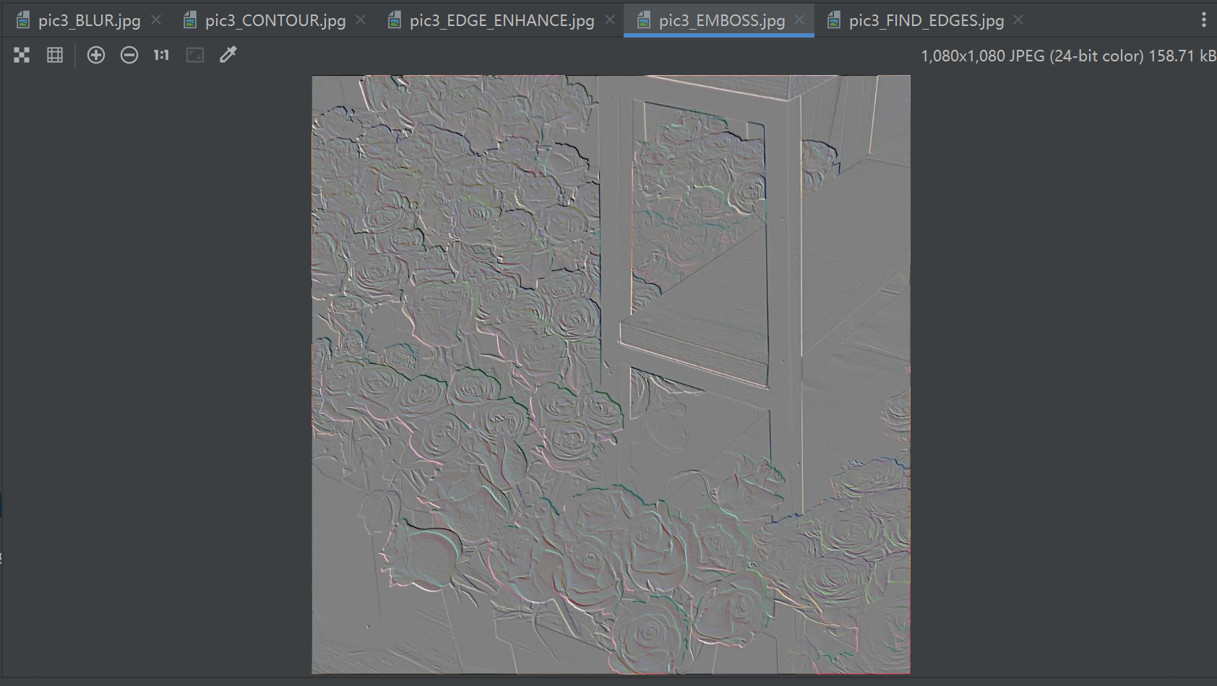
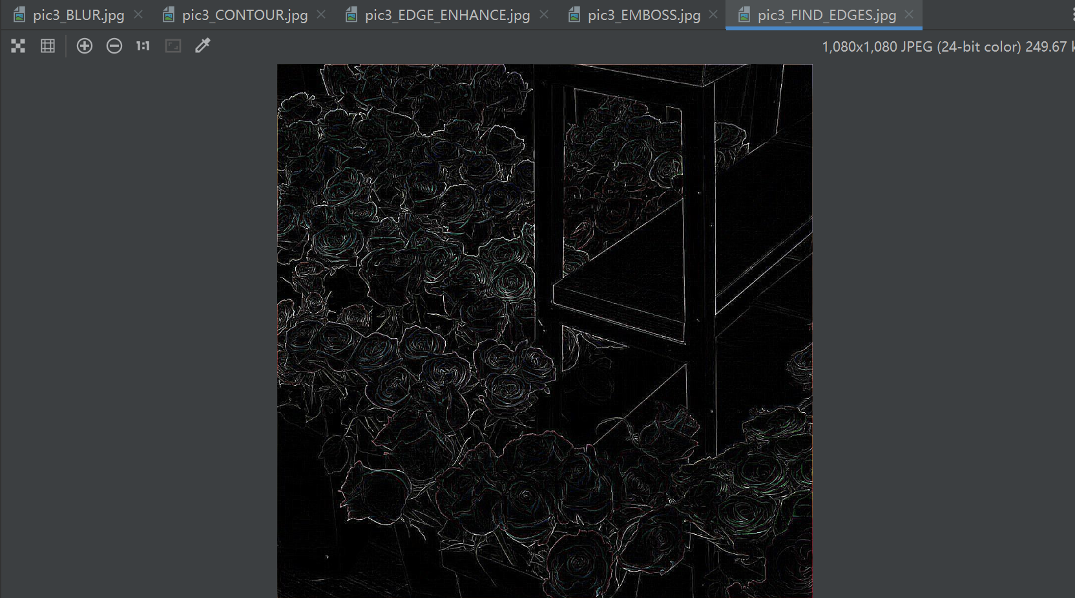
Python应用
【自行生成图片的特效】

Slide 17
Part 4
Python学习必要性
第4部分

Slide 18
Python学习必要性
作为这个时代应该具备的态度，学习Python，是出于自己对工作现状以及如何应对未来挑战所作出的思考
就像08年对房价的犹豫，电子商务刚出现时对它的质疑，微信公众平台诞生时的漠视，让很多人错失难得的机遇
无论如何，我们在认知上见证了人工智能的变化，而这个时代，也已经直面而来！
这次人工智能带来的科技变革，我们不能再错失。一定要让python这个铁成为我们的淘金工具。

Slide 19
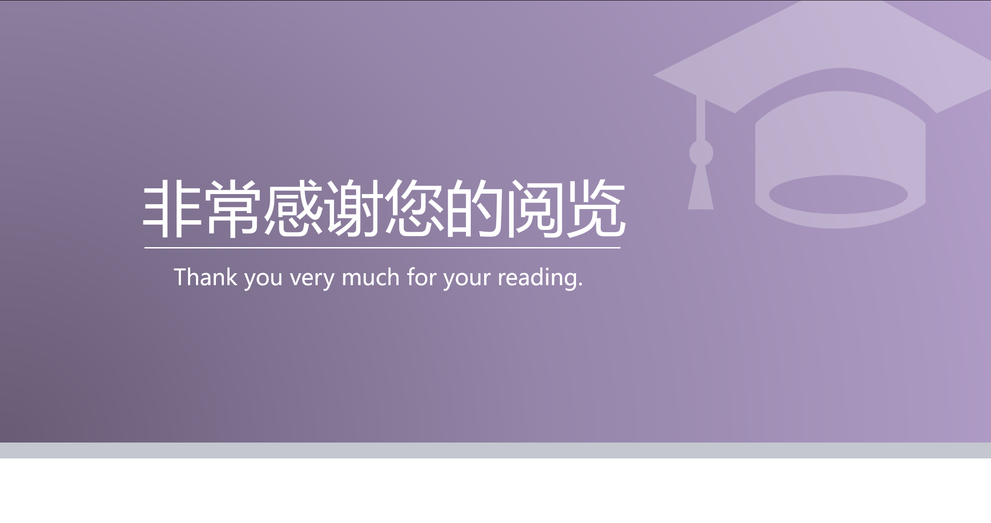
不妥之处还望批评指正

